Slide 1
Exenatide Update
～海外最新報告及び
当院での臨床報告を含めて～
Byetta Web Conference Week
2012年7月31日（火曜日） 19：00～20：00
WEBストリーミング講演会
埼玉医科大学 総合医療センター 内分泌・糖尿病内科
Department of Endocrinology and Diabetes,
Saitama Medical Center, Saitama Medical University
松田 昌文
Matsuda, Masafumi

Slide 2





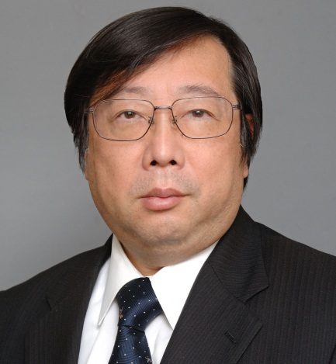

演者略歴
氏名： 松田昌文（まつだまさふみ）
研究分野： 内科学 内分泌 糖尿病代謝
インスリン作用 脳下垂体視床下部制御機構
略歴
1982年 東京大学医学部医学科卒業
1982年 東京大学医学部附属病院本院･分院研修
1987年 山口大学医学部附属講座助手(第３内科)
1988年 生山会斎木病院内科医師
1993年 Clinical Instructor, University of Texas
1994年 Instructor, University of Texas
1996年 Assistant Professor of Medicine, University of Texas
1997年 Diabetes Research Director, Texas Diabetes lnstitute (併任)
1999年 川崎医科大学医学部内科学(糖尿病部門)講師
2000年 川崎医科大学医学部内科学(内分泌糖尿病部門)講師
2006年 亀田総合病院糖尿病内分泌内科部長
2009年 埼玉医科大学総合医療センター内分泌･糖尿病内科教授
2010年 東京大学医学部糖尿病・代謝内科 非常勤講師
資格
米国Standard ECFMG certificate (USMLE Step 1,2,3合格)
医学博士
日本内科学会，日本糖尿病学会，日本内分泌学会 各学会専門医
業績 原著英文62，原著和文20など (インパクトファクター合計~280)

Slide 3
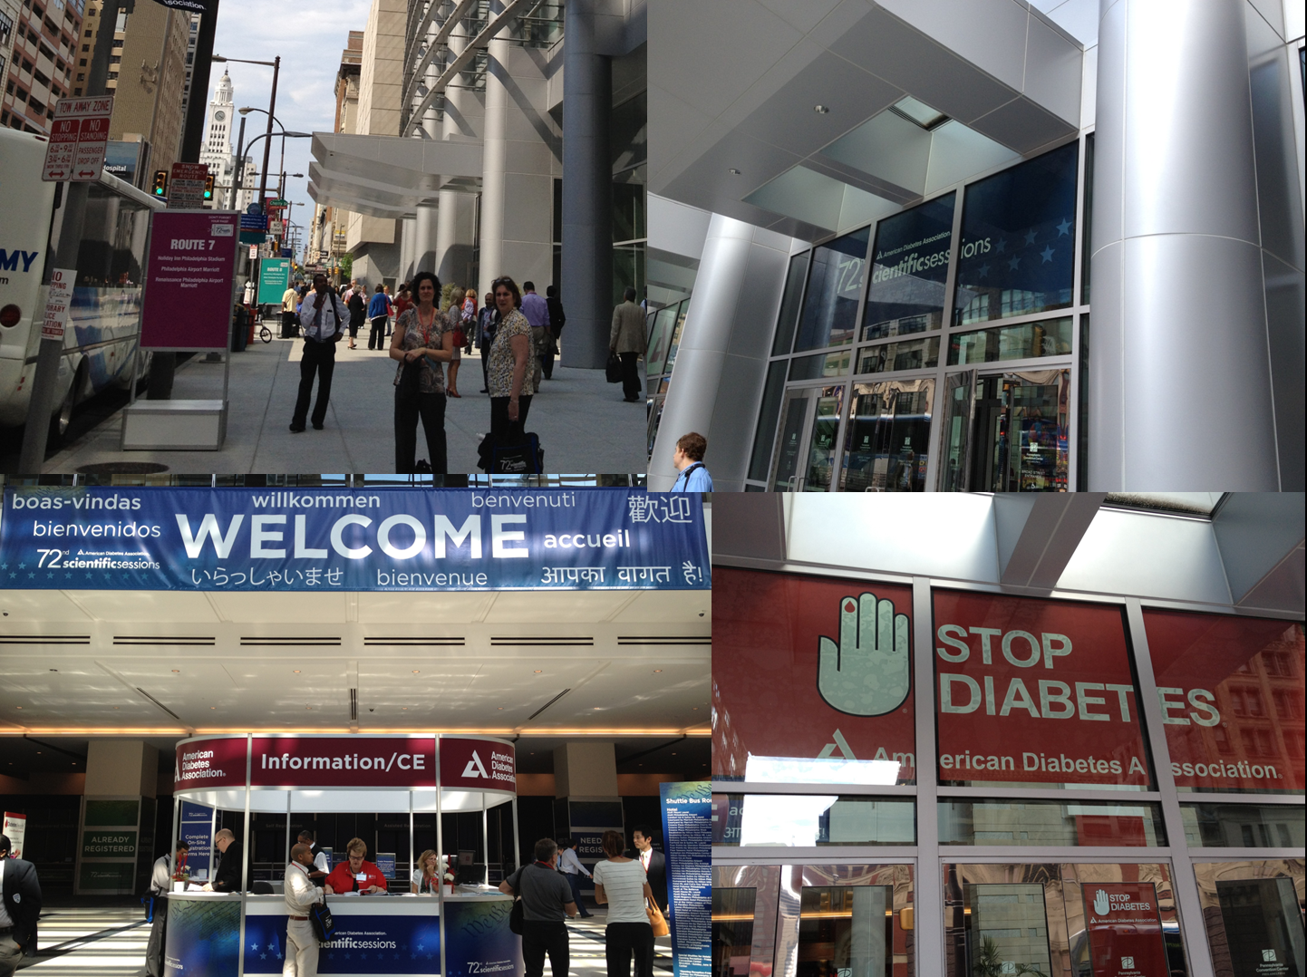
Exenatide Update
～海外最新報告及び
当院での臨床報告を含めて～
Byetta Web Conference Week
2012年7月31日（火曜日） 19：00～20：00
WEBストリーミング講演会
埼玉医科大学 総合医療センター 内分泌・糖尿病内科
Department of Endocrinology and Diabetes,
Saitama Medical Center, Saitama Medical University
松田 昌文
Matsuda, Masafumi

Slide 4
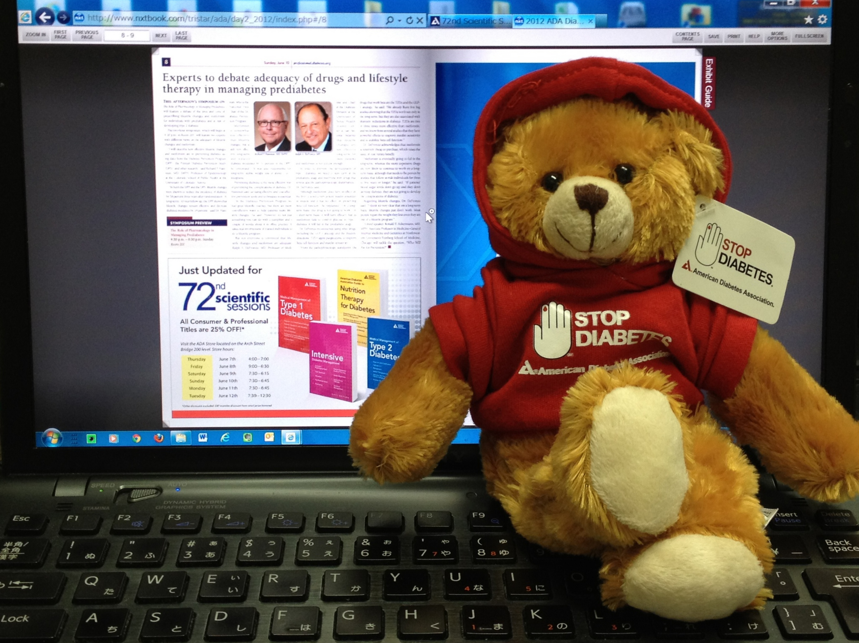

Slide 5
２型糖尿病
膵β細胞が進行性に滅びる！
膵β細胞を守る！

Slide 6
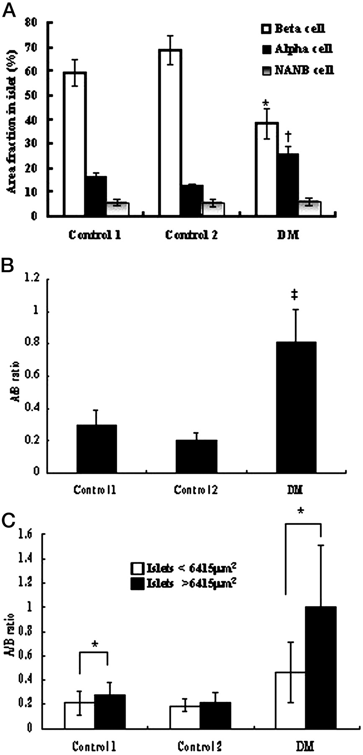
(n=9)
(n=10)
韓国人２型糖尿病患者の膵α細胞
Control 1
Normal pancreas donors (control group 1, n = 9). Whole pancreases were obtained from organ donors (six men and three women) between 19 and 64 yr of age (average, 41.3 ± 14.2 yr). The main causes of death were cerebral hemorrhage, traffic accident, and myocardial infarction.
(n=25)
Control 2
Patients with a pancreatic neoplasm but without diabetes (control group 2, n = 10).
DM
Patients with type 2 DM. The 25 type 2 diabetic patients (15 men and 10 women) were of mean age 60.0 ± 8.5 yr (range, 40–70 yr) and had a mean diabetes duration of 4.9 yr, ranging from newly detected patients to those who had been suffering from the disease for 20 yr (Table 3 ). Their mean BMI was 22.2 ± 3.8 kg/m² (17.8–29.1 kg/m²), and their general health was compatible with Whipple’s operation or pancreatectomy. In these patients, the mean value of hemoglobin A1c was 7.3 ± 2.8%
Yoon, K. H. et al. J Clin Endocrinol Metab 2003;88:2300-2308
Copyright ©2003 The Endocrine Society

Slide 7
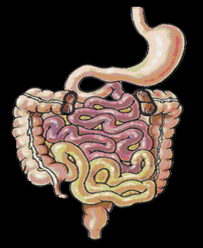

2型糖尿病でみられる膵島機能障害
グルカゴン
過剰分泌
促進が過剰になる
α細胞
肝糖産生
膵島
抑制が
弱まる
血糖上昇
β細胞（減少）
促進が弱まる
糖取り込み
インスリン
分泌低下
Ohneda A, et al: J Clin Endocrinol Metab 46, 504-510, 1978
Gomis R, et al: Diabetes Res Clin Pract 6, 191-198, 1989より作成
Notes:
2型糖尿病の病態的特徴は、インスリン抵抗性、膵島機能障害（α細胞・β細胞機能障害）、肝糖産生亢進である。¹
図は、2型糖尿病おける膵島機能障害（α細胞・β細胞機能障害）が血糖コントロールへ及ぼす影響を示す。
2型糖尿病においては、 血糖上昇に対するα細胞のグルカゴン分泌抑制およびβ細胞のインスリン分泌促進の機能が障害され、グルカゴン過剰分泌およびインスリン分泌低下が認められる。インスリン分泌低下の一因として、β細胞量の減少も考えられている。²
α細胞機能障害によるグルカゴン過剰分泌は、肝糖産生を亢進させる。
また、β細胞機能障害によるインスリン分泌低下は、血糖上昇における肝糖産生の抑制を減弱させるとともに、筋肉、肝、脂肪組織への糖取り込みを低下させる。これらの結果、高血糖が引き起こされると考えられる。
References
Moneva MH, et al: Curr Drug Targets 3, 203–221, 2002
Butler AE, et al：Diabetes 52, 102-110, 2003

Slide 8
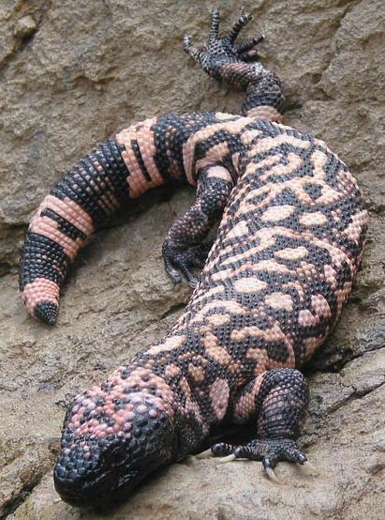
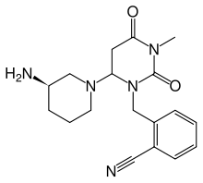
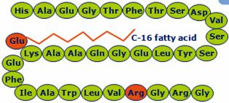
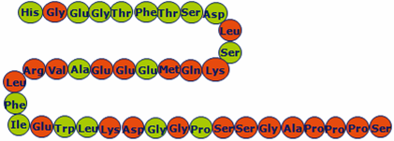
GLP-1受容体作動薬
DPP-4
His
Ala
Glu
Thr
Gly
Phe
Thr
Ser
Asp
Val
インクレチンに基づく
糖尿病治療薬
Ala
Ala
Gln
Gly
Glu
Leu
Tyr
Ser
Lys
Ser
Glu
Phe
Trp
36
Ile
Ala
Leu
Val
Lys
Gly
Arg
Gly
ヒトGLP-1
Gila Monster
GLP-1受容体作動薬
DPP-4阻害薬
O
F
NH₂
O
H
N
N
F
N
OH
N
N
NC
N
ビルダグリプチン
F
CF₃
シタグリプチン
GLP-1アナログ
GLP-1受容体アゴニスト
アログリプチン
(例)リラグルチド
(例)エキセナチド
Notes:
8

Slide 9
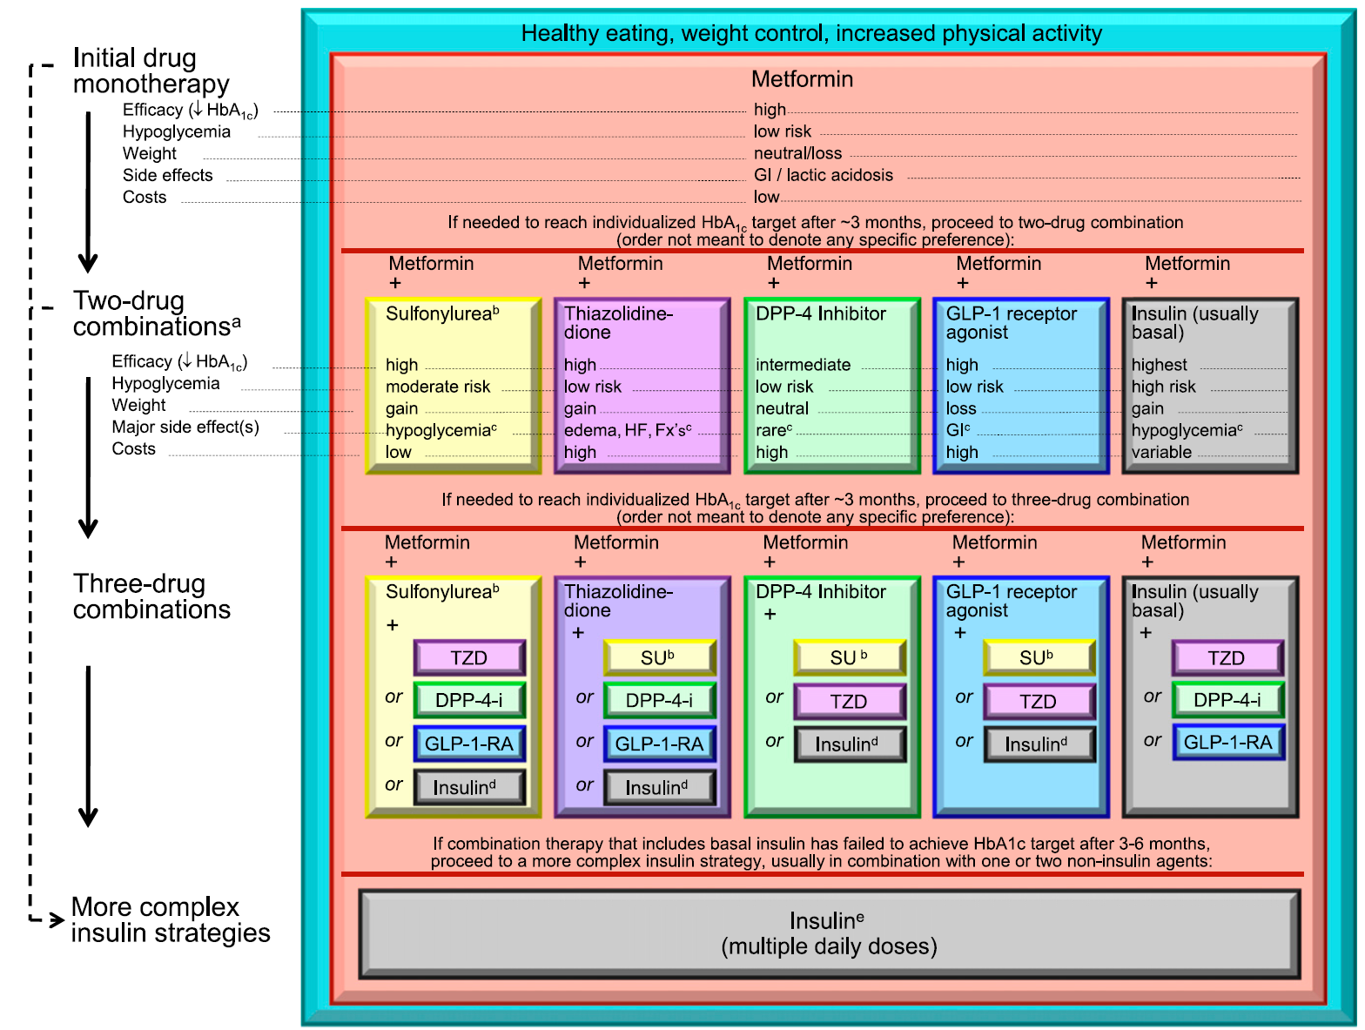
Diabetologia 55:1577-96, 2012, Diabetes Care Apr. 19, 2012

Slide 10
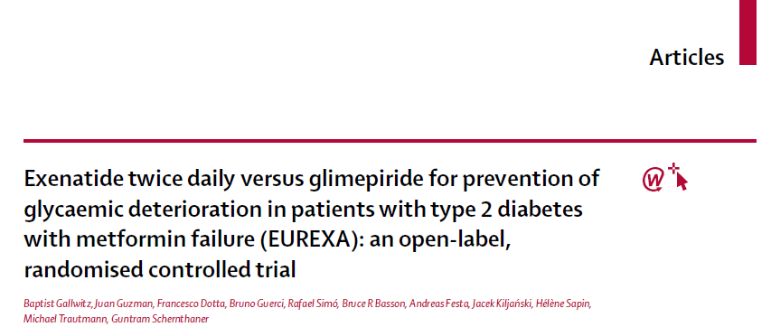
Special ADA/ The Lancet Symposium
メトホルミン治療で効果不十分の
２型糖尿病患者におけるグリメピリドと
エキセナチド1日2回投与の血糖コントロール
悪化予防効果の比較（EUREXA）
：非盲検無作為対照試験
Baptist Gallwitz, Juan Guzman, Francesco, Dotta et al. Lancet 2012; 379: 2270–78
※：「効能・効果」、「用法・用量」については添付文書を参照
Notes:
10

Slide 11
被験者の内訳
スクリーニング 1404例
除外 375例
1施設除外のため 13例
有害事象 1例
治験参加判定基準を満たさなかった患者 312例
患者の判断 45例
治験担当医師の判断 3例
追跡不能 1例
無作為割付 1029例
エキセナチド 515例
グリメピリド 514例
治療失敗 203例
治療失敗 262例
試験中止 174例
有害事象＊ 49例
死亡 4例
治験参加判定基準を満たさなかった患者 4例
効果不十分 8例
追跡不能 5例
患者の判断 70例
治験医師の判断 23例
実験計画書逸脱 11例
試験中止 128例
有害事象＊ 17例
死亡 2例
治験参加判定基準を満たさなかった患者 8例
効果不十分 11例
追跡不能 5例
患者の判断 50例
治験医師の判断 17例
治験実験計画書逸脱 18例
試験完遂 138例
試験完遂 124例
ITT集団：490例の患者はエキセナチドBIDに無作為に割り付けされた（5例の患者は治験薬が投与されなかった。20例の患者は少なくともベースライン時またはベースライン後のいずれかでHbA1c値が測定されなかった）。487例の患者はグリメピリドに無作為に割り付けされた（6例の患者は治験薬が投与されなかった。21例の患者は少なくともベースライン時またはベースライン後のいずれかでHbA1c値が測定されなかった）。*p=0.001：エキセナチド vs. グリメピリド
※：「効能・効果」、「用法・用量」については添付文書を参照
Baptist Gallwitz et al, The Lancet 2012
Notes:
ITT集団：490例の患者はエキセナチドに無作為に割り付けされた（5例の患者は治験薬が投与されなかった。
20例の患者は少なくともベースライン時またはベースライン後のいずれかでHbA1c値が測定されなかった）。
487例の患者はグリメピリドに無作為に割り付けされた（6例の患者は治験薬が投与されなかった。
21例の患者は少なくともベースライン時またはベースライン後のいずれかでHbA1c値が測定されなかった）。
*p=0.001：群間較差

Slide 12
ベースライン時の人口統計学的および臨床的特性
 | エキセナチド （n=490） | グリメピリド （n=487）
年齢（歳） | 56（10.0） | 56（9.1）
65歳以上の患者 | 102（21%） | 98（20%）
性別 男性 女性 | 272（56%） 218（44%） | 252（52%） 235（48%）
人種 白人 ヒスパニック 黒人あるいはアジア人 | 450（92%） 36（7%） 4（<1%） | 444（91%） 35（7%） 8（2%）
体重（kg） | 92.8（16.7） | 91.1（14.8）
BMI（kg/m²） | 32.6（4.2） | 32.3（3.9）
収縮期血圧 （mmHg） | 132.8（15.7） | 133.4（15.1）
拡張期血圧（mmHg） | 80.4（9.4） | 79.8（9.9）
心拍数 （拍/分） | 74.1（9.3） | 74.0（10.1）
糖尿病罹病期間（年） | 5.8（4.8） | 5.5（4.3）
メトホルミン用量 （mg/日） | 1956（596） | 1989（634）
HbA1c 値＊ （%） | 7.5%（0.7） | 7.4%（0.7）
空腹時血糖値 （mg/dL） | 160.2（41.4） | 154.8（34.2）
降圧薬の服用 | 340（69%） | 367（75%）
ITT集団、データは平均値（SD）またはn（%）。 HbA1c値はNGSP値
※：「効能・効果」、「用法・用量」については添付文書を参照
Baptist Gallwitz et al, The Lancet 2012

Slide 13
ベースラインから48ヵ月までの治療成功患者の割合
A
1.0
0.9
0.8
0.7
0.6
0.5
0.4
0.3
0.2
0.1
0
エキセナチド
グリメピリド
治療成功患者の割合
0
6
12
18
24
30
36
42
48 （月）
患者数の推移
期間
エキセナチド 490
グリメピリド 487
437
466
310
336
220
236
168
170
32
41
カプラン-マイヤー法
9ヵ月後の曲線の急激な低下は、最初の6ヵ月間の治療後の2回目の通院時におけるHbA1c値が7.0%以上（治療失敗判定基準）であった患者が多かったため。HbA1c値はNGSP値。
※：「効能・効果」、「用法・用量」については添付文書を参照
Baptist Gallwitz et al, The Lancet 2012
Notes:
治療失敗患者のイベント時間曲線
イベント発生率は、カプラン-マイヤー法による
9ヵ月後の曲線の急激な低下は、最初の6ヵ月間の治療後の2回目の通院時のHbA1c値が治療失敗判定基準7.0%以上であった患者が多かったため
HbA1c値はNGSP値

Slide 14
ベースラインから48ヵ月までのHbA1c値毎の治療成功患者の割合
B
HbA1c値 ≤ 7.3% グリメピリド
HbA1c値 > 7.3% ～ ≤ 8.2% グリメピリド
HbA1c値 > 8.2% グリメピリド
HbA1c値 ≤ 7.3% エキセナチド
HbA1c値 > 7.3% ～ ≤ 8.2% エキセナチド
HbA1c値 > 8.2% エキセナチド
1.0
0.9
0.8
0.7
0.6
0.5
0.4
0.3
0.2
0.1
0
治療成功患者の割合
0
6
12
18
24
30
36
42
48 （月）
期間
ベースライン時のHbA1c値毎の患者数の推移
HbA1c値 ≤ 7.3%
エキセナチド
グリメピリド
エキセナチド
グリメピリド
HbA1c値 > 8.2%
エキセナチド
グリメピリド
235
257
189
166
66
64
204
244
177
161
56
61
170
212
111
103
29
21
130
163
75
63
15
10
98
130
61
36
9
4
18
33
9
6
5
2
HbA1c値 > 7.3% ～ ≤ 8.2%
HbA1c値はNGSP値
※：「効能・効果」、「用法・用量」については添付文書を参照
Baptist Gallwitz et al, The Lancet 2012

Slide 15
ベースラインから42ヵ月までのHbA1c値の継時的変化
（%）
エキセナチド
グリメピリド
7.6
7.5
7.4
7.3
7.2
7.1
7.0
6.9
6.8
6.7
6.6
p=0.035
p=0.008
HbA1c値
p=0.141
0
0
3
6
12
18
24
30
36
42 （月）
患者数の推移
期間
エキセナチド 486
グリメピリド 480
440
471
331
371
230
264
182
197
HbA1c値は最小二乗平均値 （95%信頼区間）。 p値：エキセナチドBID vs. グリメピリド。 HbA1c値はNGSP値
※：「効能・効果」、「用法・用量」については添付文書を参照
Baptist Gallwitz et al, The Lancet 2012

Slide 16
経口ブドウ糖負荷試験によるベースライン時以降の変数
 | エキセナチド （n=490） | グリメピリド （n=487） |  | エキセナチド最小ニ乗平均値（95% CI; n） | グリメピリド最小二乗 平均値（95% CI; n） | 最小二乗平均値の 較差（95%CI） | p値
インスリン投与後30分の血糖値の変化率
ベースライン 1年 2年 3 年 | 17.9 (10.4–30.1) 25.1 (14.0–43.6) 22.5 (15.0–38.8) 23.4 (13.0–41.3) | 16.9(10.4-29.8) 22.7(14.1-33.3) 12.4(13.0-33.9) 19.8(11.6-31.4) | - 35.3(29.9-40.7;279) 31.2(16.0-46.4;182) 25.8(19.3-32.3;130) |  | - 27.4(22.4-32.4;320) 16.4(2.4-30.3;216) 26.4(20.4-32.3;156) | - 7.9(0.5-15.2) 14.9(-5.8 to 35.5) -0.6(-9.4 to 8.3) | - 0.036 0.157 0.900
HOMA-IR
ベースライン 1年 2年 3 年 | 4.87(3.06-7.48) 3.13(1.83-5.10) 2.84(1.65-5.08) 2.54(1.35-4.75) | 4.66(2.97-7.22) 4.16(2.67-6.78) 4.24(2.43-7.05) 3.76(2.12-6.42) | - 4.50(4.00-5.00;299) 4.15(3.66-4.65;197) 3.51(2.98-4.03;149) |  | - 5.30(4.83-5.77;336) 5.05(4.59-5.51;230) 4.83(4.34-5.33;166) | - -0.80(-1.48 to 0.12) -0.89(-1.57 to 0.21) -1.33(-2.05 to -0.60) | - 0.022 0.010 0.0003
インスリン分泌指標（disposition index）
ベースライン 1年 2年 3 年 | 3.84(2.16-6.62) 7.89(4.11-14.83) 7.90(4.25-15.43) 8.75(4.55-18.37) | 3.90(2.15-6.46) 5.24(3.26-8.42) 5.39(3.00-9.41) 5.31(3.21-9.30) | - 12.43(10.78-14.07;279) 13.79(6.20-21.38;182) 12.56(10.25-14.88;130) |  | - 7.37(5.83-8.91;320) 3.36(-3.61 to 10.33;216) 7.89(5.78-10.01;156) | - 5.06(2.81-7.31) 10.43(0.13-20.73) 4.67(1.53-7.81) | - <0.0001 0.047 0.004
インスリン比率に対するプロインスリン
ベースライン 1年 2年 3 年 | 0.12(0.07-0.20) 0.14(0.08-0.22) 0.15(0.08-0.24) 0.14(0.06-0.23) | 0.12(0.07-0.20) 0.15(0.10-0.25) 0.16(0.10-0.27) 0.14(0.08-0.28) | - 0.19(0.16-0.21;292) 0.21(0.18-0.24;200) 0.22(0.18-0.27;152) |  | - 0.20(0.19-0.22;338) 0.24(0.21-0.26;228) 0.23(0.18-0.27;170) | - -0.02(-0.05 to 0.01) -0.03(-0.07 to 0.01) -0.00(-0.07 to 0.06) | - 0.163 0.134 0.904
特記しない限り、データは未調整の中央値（IQR：The interquartile range） HOMA-IR：homeostasis model assessment as an index of insulin resistance
※：「効能・効果」、「用法・用量」については添付文書を参照
Baptist Gallwitz et al, The Lancet 2012

Slide 17
有害事象
 | エキセナチド （n=511） | グリメピリド （n=508）
有害事象（0.5%以上） | 73 （14%） | 68 （13%）
有害事象（5%以上）
悪心 | 147 （29%） | 11 （2%）
鼻咽腔炎 | 96 （19%） | 93 （18%）
下痢 | 62 （12%） | 33 （7%）
頭痛 | 56 （11%） | 48 （9%）
インフルエンザ | 55 （11%） | 35 （7%）
背部痛 | 52 （10%） | 54 （11%）
嘔吐 | 44 （9%） | 12 （2%）
気管支炎 | 34 （7%） | 31 （6%）
関節痛 | 21 （4%） | 42 （8%）
咽頭炎 | 26 （5%） | 21 （4%）
消化不良 | 26 （5%） | 21 （4%）
データはn（%）。低血糖症は別に報告され有害事象に含めなかった。
エキセナチドの有害事象（0.5%以上）は、転倒（n=3）、乳癌(n=3)と腎結石症(n=3)； グリメピリドの有害事象（0.5%以上）は、骨関節炎(n=7)、冠動脈疾患(n=4)、半月板障害(n=4)、甲状腺腫(n=3)、腱断裂(n=3)。
※：「効能・効果」、「用法・用量」については添付文書を参照
Baptist Gallwitz et al, The Lancet 2012

Slide 18
低血糖症の発現率
（%）
1.0
0.9
0.8
0.7
0.6
0.5
0.4
0.3
0.2
0.1
0
エキセナチド
グリメピリド
低血糖症が報告され
なかった患者の割合
0
6
12
18
24
30
36
42 （月）
患者数の推移
期間
エキセナチド 511
グリメピリド 508
446
284
297
153
185
81
100
35
低血糖症が報告された患者におけるカプラン・マイヤー生存曲線
最初の低血糖症発現までの期間の中央値：エキセナチド42.3ヵ月（IQR 7.5）、グリメピリド5.0ヵ月［IQR 0.8 - 27.8］
p < 0.0001：エキセナチド vs. グリメピリド
※：「効能・効果」、「用法・用量」については添付文書を参照
Baptist Gallwitz et al, The Lancet 2012

Slide 19
糖尿病の診断・生活習慣の改善・メトホルミン
メトホルミンは忍容性がある場合の
第一選択薬として広く受け入れられている
ＨbA1c≧6.5-7.0%
エキセナチド１日２回投与 追加
スルホニル尿素薬 追加
利点
血糖降下作用に優れる
低血糖発現頻度が低い
体重減少効果を有する
欠点
消化器症状の副作用
CVイベントを評価項目としたランダム化比較試験の結果がない
高コスト
膵炎のリスク？
利点
血糖降下作用(短期的)
CVイベントを評価項目としたランダム化比較試験の結果がある
低コスト
欠点
効果持続性に欠ける
低血糖
体重増加
心血管系リスク？
Madsbad S.: Type 2 diabetes: which drug as add-on to metformin? Lancet. 379(9833):2222-3, 2012

Slide 20
まとめ
エキセナチド1日2回投与による治療は、メトホルミン治療で効果不十分の2型糖尿病患者における血糖コントロール悪化予防に対して優れた効果を示した。
エキセナチド治療群におけるHbA1c値7%未満及び6.5%未満達成患者は、グリメピリドと比較して有意に多かった（p<0.0001）。
エキセナチド治療群における体重減少はグリメピリドと比較して有意に大きかった（p<0.0001）。
エキセナチド治療群におけるHOMA-IRとdisposition indexはグリメピリドと比較して有意に改善したが、プロインスリン/インスリン比の有意な改善は認められなかった。
エキセナチド治療群におけて観察された主な副作用は主に悪心などの消化器症状であったが、低血糖の発現率はグリメピリドと比較して有意に少なかった（p<0.0001）。
HbA1c値はNGSP値
※：「効能・効果」、「用法・用量」については添付文書を参照
Baptist Gallwitz et al, The Lancet 2012

Slide 21

川越市広報室撮影
2009年11月14日

Slide 22
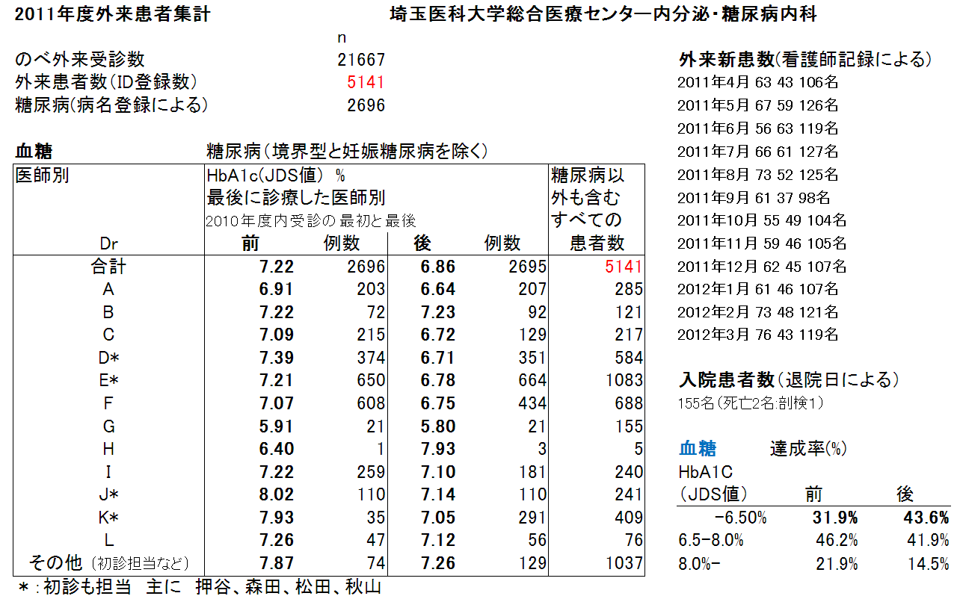

Slide 23
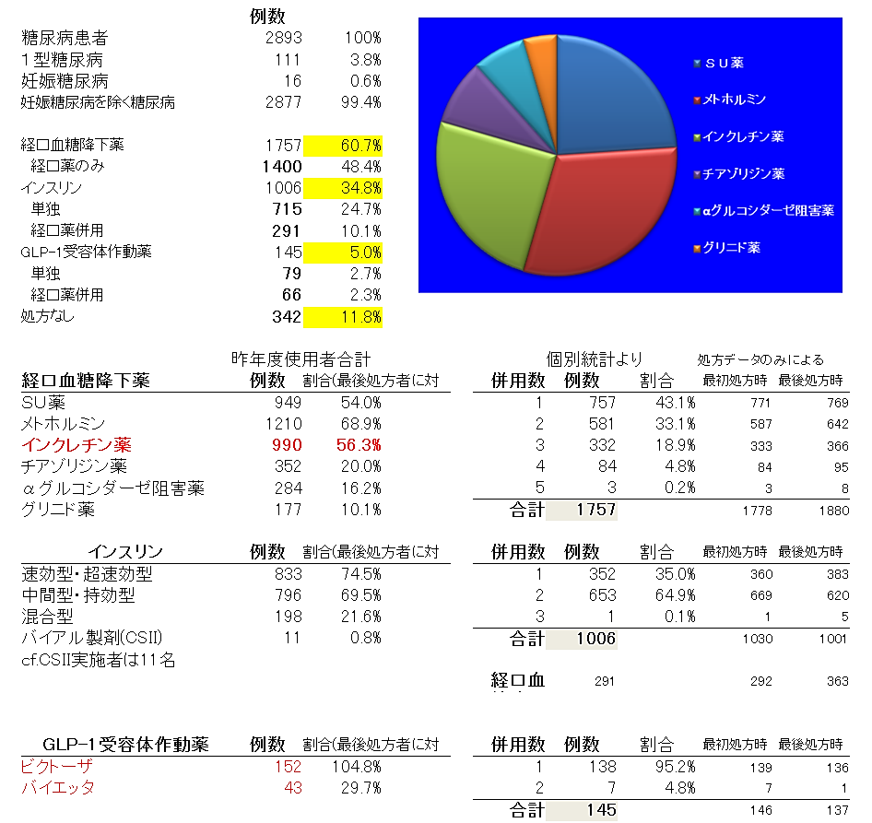

Slide 24
2009年度
2011年度
Sulfonylureas | 1160 | 949
Metformin | 1535 | 1210
DPP-4 inhbitor | 22 | 990
Thiazolidinedione | 528 | 352
alpha-glucosidase inhibitor | 688 | 284
Glinide | 360 | 177
埼玉医科大学総合医療センター内分泌・糖尿病内科

Slide 25
2型糖尿病患者におけるexenatide製剤
導入症例の特徴と有効性
埼玉医科大学総合医療センター 内分泌・糖尿病内科
押谷奈都子，森田 智子，秋山義隆，矢澤麻佐子，大村 栄治，松田昌文
第55回日本糖尿病学会年次学術集会 2012年5月17日～19日パシフィコ横浜

Slide 26
背景と目的
GLP-1受容体作動薬であるexenatideは本国での臨床応用が先行したliraglutideと共に低血糖および体重増加の問題を起こしにくい特徴があり臨床的有用性が期待される。GLP-1受容体作動薬であるexenatide製剤を導入した外来通院中の２型糖尿病患者の特徴および臨床的効果を検討した．

Slide 27
方法
2011月2月から2012年2月までの外来通院中2型糖尿病患者の検査データ、処方内容を抽出し検討した．
HbA1c，体重，血圧，グリメピリド量，メトホルミン量の変化を観察し，その特徴と臨床効果を検討した．
統計解析はSPSSver.19(IBM社)を用い実施した．

Slide 28
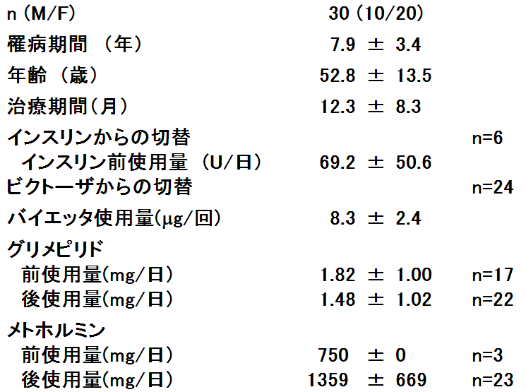
結果①
埼玉医科大学総合医療センター 内分泌・糖尿病内科 2012年2月まで

Slide 29
結果②
インスリン
16-144単位/日
n= 3
Notes:
ただし，ビクトーザのみに限ると，ＳＵ薬は26例から，12例へと減少した．

Slide 30
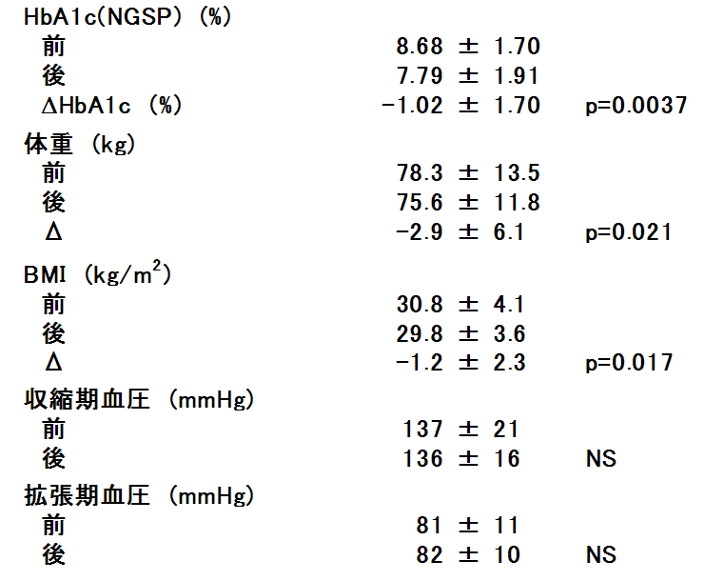
Exenatide
埼玉医科大学総合医療センター 内分泌・糖尿病内科 2012年2月まで

Slide 31
結果④
p<0.0037
p<0.021
8.68
7.79

Slide 32
結果⑤
p<0.017
p<0.017
30.8
29.8
kg/m²
mmHg
mmHg

Slide 33
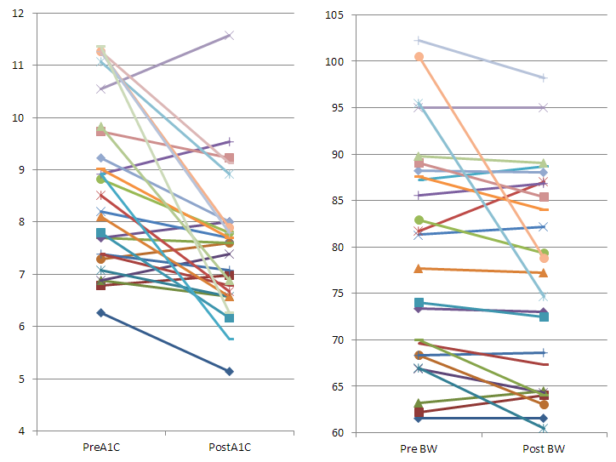
Exenatide
HbA1c(NGSP) %
BW (kg)
埼玉医科大学総合医療センター 内分泌・糖尿病内科 2012年2月まで
Notes:
4％以上改善した方は，39歳男性で糖尿病歴は8年，BMI 29.3, 前治療は内服薬(アマリール4mg, ジャヌビア100mg)で，バイエッタ+アマリール3mgへ変更．現在はバイエッタ10μ，アクトス30mg, メトグルコ2250mgにしてHbA1c 10.9% から6.6%に改善しました．体重はむしろ7kg増加してしまいました．

Slide 34
HbA1c 4.4%低下
39歳男性
糖尿病歴8年
BMI 29.3 kg/m²
前治療：グリメピリド4mg, シタグリプチン100mg
エクセナチド10μg×2，ピオグリタゾン30mg, メトホルミン2250mg
HbA1c 11.4% から7.0%(NGSP)に改善
体重は7kg増加
※「効能・効果」、「用法・用量」については、添付文書をご参照ください。

Slide 35
Exenatide
HbA1c(JDS) %
BW (kg)
埼玉医科大学総合医療センター 内分泌・糖尿病内科 2012年2月まで
Notes:
4％以上改善した方は，39歳男性で糖尿病歴は8年，BMI 29.3, 前治療は内服薬(アマリール4mg, ジャヌビア100mg)で，バイエッタ+アマリール3mgへ変更．現在はバイエッタ10μ，アクトス30mg, メトグルコ2250mgにしてHbA1c 10.9% から6.6%に改善しました．体重はむしろ7kg増加してしまいました．

Slide 36
体重減少
63歳 男性
糖尿病歴 5年
BMI 34.3 kg/m²
前治療：リラグルチド＋グリメピリド1mg
現在：エクセナチド10μg×2，メトホルミン1000mg
HbA1c 9.1% から5.9%(NGSP)に改善
体重は2年間で合計42kg減少
36歳 女性
糖尿病歴 2年
BMI 38.0 kg/m²
前治療：リラグルチド単独
現在：エクセナチド5μg×2，メトホルミン1500mg
HbA1c 6.3% から5.0%(NGSP)に改善
体重は1年間で合計27kg減少
※「効能・効果」、「用法・用量」については、添付文書をご参照ください。

Slide 37
Liraglutide
HbA1cの変化と体重の変化
ΔBW
ΔHbA1C

Slide 38
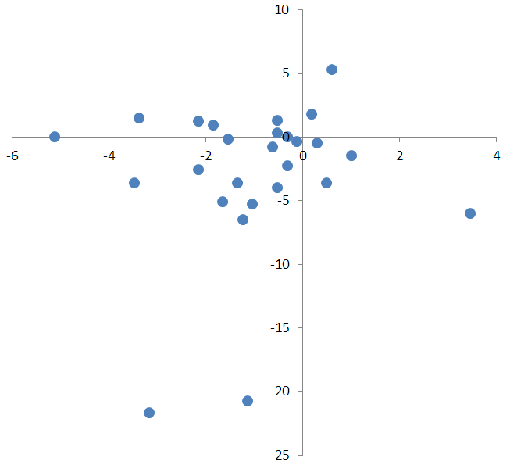
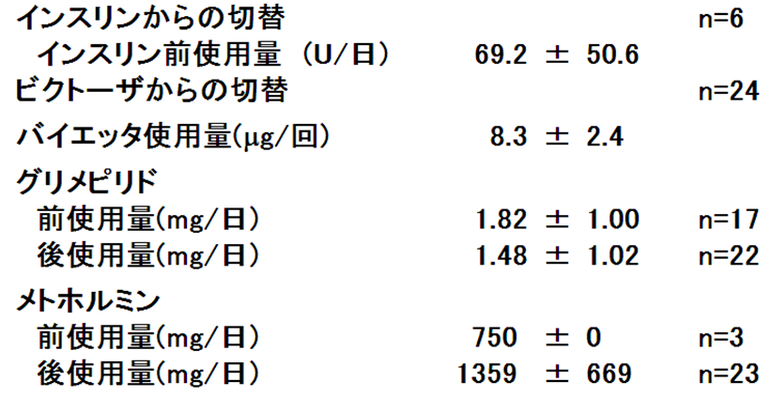
Byetta (Exenatide)
HbA1cの変化と体重の変化
ΔBW
ΔHbA1C
58%
埼玉医科大学総合医療センター 内分泌・糖尿病内科 2012年2月まで

Slide 39
3年間のエキセナチド投与完了後、
68％の患者にHbA1c値および体重の減少を認めた
（ｋｇ）
15
10
10％
6％
ベースラインからの体重変化量
5
0
-5
-10
-15
-20
-25
68％
16％
-30
-5
-4
-3
-2
-1
0
1
2
3
4
5
ベースラインからのHbA1c 値変化量 (%)
HbA1c値はNGSP値で記載
対象患者 N=217
※「効能・効果」、「用法・用量」については、添付文書をご参照ください。
Klonoff DC, et al. Curr Med Res Opin 2008;24:275-286.
Notes:
CITATION
Klonoff DC, Buse JB, Nielsen LL, et al. Exenatide effects on diabetes, obesity, cardiovascular risk factors and hepatic biomarkers in patients with type 2 diabetes treated for at least 3 years. Curr Med Res Opin. 2008;24:275-286.
SEE
pg 280 Figure 3-B (for slide data and background information)
考察
3年間の投与を完遂した集団における217例の被験者を対象として、体重変化量およびHbA1c値の変化量ごとに解析を行って、下記の結論を得た。
大半の被験者で、HbA1c値および体重双方の減少を認めた。
被験者の68％で、HbA1c値および体重の減少を認めた。
被験者の16％で、HbA1c値の増加および体重の減少を認めた。
被験者の10％で、HbA1c値の減少および体重の増加を認めた。
被験者の6％で、HbA1c値および体重双方の増加を認めた。
3年間にわたるエキセナチドの投与期間にわたり、被験者では、30週間と比較してより顕著なHbA1c値および体重の減少を示す傾向が認められた。X軸とY軸との交点の方向に被験者群の座標がシフトしていることからこれは明らかである。
スライド背景
メトホルミン（MET）および/またはスルホニルウレア系薬剤 （SU）投与中の2型糖尿病患者を、最初に第3相プラセボ対照二重盲検無作為化比較試験でプラセボ群またはエキセナチド投与群に無作為割り付けし、その後、継続期間はオープン試験としてエキセナチドを投与した。
この解析時には、すべての被験者（n＝217）が、3年間のエキセナチド投与を完遂した。
サブグループ151例では、3.5年間のエキセナチド投与を完遂しており、血清脂質の測定値が解析可能であった。
ALTおよびASTは肝障害の程度を知るための指標である。

Slide 40
3年間のエキセナチド投与完遂後のHbA1c値と体重の変化
ベースライン 8.2 ±0.1％
ベースライン 99.3 ±1.2 kg
156週
-1.0% (95% CI: -1.1 to -0.8%;p<0.0001)
156週
-5.3 kg (95% CI: -6.0 to -4.5 kg;p<0.0001)
（％）
10
9
8
7
6
5
4
（ｋｇ）
ベースラインからの体重変化量
0
-2
-4
-6
HbA1c 値
0
26
52
78
104
130
156
(週)
0
26
52
78
104
130
156
(週)
治療期間
治療期間
HbA1c値はNGSP値で記載
対象患者 N=217, Mean
※「効能・効果」、「用法・用量」については、添付文書をご参照ください。
Klonoff DC, et al. Curr Med Res Opin 2008;24:275-286.
Notes:
CITATION
Klonoff DC, BuseJB, Nielsen LL, et al. Exenatide effects on diabetes, obesity, cardiovascular risk factors and hepatic biomarkers in patients with type 2 diabetes treated for at least 3 years. Curr Med Res Opin. 2008;24:275-286.
SEE
pg 279 Figure 2-A,D (for slide data); pg 278 2nd column 1st and 3rd paragraph (for DISCUSSION)
考察
第156週に、エキセナチドの3年間の投与を完遂した被験者（n＝217）において、HbA1c値（-1.0±0.1％、95％信頼区間（CI）：-1.1～0.8％、p<0.0001）、空腹時血糖（FPG）値（-1.30±0.21 mmol/L、95％CI：-1.73～-0.89 mmol/L、p<0.0001）、および体重（-5.3±0.4 kg、95％CI：-6.0～-4.5 kg、p<0.0001）の低下が認められた。
HbA1c値およびFPGの低下は、第12週ですでに明らかであった（それぞれ-1.1±0.1％および-1.27±0.15 mmol/L）ことから、持続的な血糖値上昇抑制効果が示唆された。
46％の被験者がHbA1c値≤7％、30％の被験者がHbA1c≤6.5％を達成した。
intent-to-treat（ITT）集団を用いた解析においても同様な傾向が認められた。ITT集団におけるベースラインから第156週までの変化は、HbA1c値が-0.6±0.1％、FPGが‑0.78±0.14 mmol/L、および体重が-3.9±0.2 kgであった。
HbA1c値の低下は、ベースラインの肥満度指数（BMI）により層別した群間でも同様で、ベースラインのBMI<30 kg/m2（n＝63）で-0.9±0.2％、およびベースラインのBMI≥30 kg/m2（n＝154）で-1.0±0.1％（n＝154）であった。
ベースラインHbA1c値<9％（平均7.8％）の被験者170例において、HbA1c値の変化は-0.6±0.1％であった。ベースラインHbA1c値≥9％（平均9.7％）の被験者47例において、HbA1c値の変化は-2.1±0.2％であった。
アラニンアミノトランスフェラーゼ（ALT）は、漸次低下した（ベースライン値と比較しp<0.0001）。ASTに変化は認められなかった（p＝0.2029）。
体重の変化は、ベースラインのALT値（r＝-0.01）またはALTの変化（r＝0.31）とわずかに相関が認められた。
HbA1c値の変化とALTの変化との相関（r＝0.25）も低かった。
3年の投与期間を終了し、解析用にデータを回収したサブグループ（N＝92）において、ベースラインのHOMA-Bは52.4±3.9％であった。エキセナチドの投与により、持続性HOMA-Bの経時的な改善が認められた（70.1±4.4％、ベースライン値と比較しp<0.0001）。HOMA-Sには、一貫性のある変化は認められなかった。
スライド背景
メトホルミン（MET）および/またはスルホニルウレア系薬剤 （SU）投与中の2型糖尿病患者を、最初に第3相プラセボ対照二重盲検無作為化比較試験でプラセボ群またはエキセナチド投与群に無作為割り付けし、その後、継続期間はオープン試験としてエキセナチドを投与した。
この解析時には、すべての被験者（n＝217）が、3年間のエキセナチド投与を完遂した。
サブグループ151例では、3.5年間のエキセナチド投与を終了しており、血清脂質の測定値が解析可能であった。
ALTおよびASTは肝障害の程度を知るための指標である。

Slide 41
まとめ
Exenatide製剤導入患者は女性でBMIが高めでliraglutideからの切り替え例が多かった．
嘔吐・嘔気での中止(4例)および5μg１日2回維持例(3例)見られた(7例/30例中:23%)．
導入後のグリメピリドの減量，メトホルミンの新規開始あるいは増量が特徴的であった．
総括
消化器症状副作用が目立つもののHbA1cおよび体重の有意な変化を認め有用性が期待される．

Slide 42
3つの直接比較試験における血糖値の変化と体重：
エキセナチド対インスリン
（％）
10
Heine
et al¹
Barnett
et al²
Nauck
et al³
Heine
et al¹
Barnett
et al²
Nauck
et al³
9
HbA1c 値の変化量
8
7
ADA
GOAL
-1.1%
-1.4%
-0.9%
-1.1%
-1.4%
-1.0%
6
インスリングラルギン
1日1回投与
インスリン
アスパルト 30MIX
エキセナチド
（ｋｇ）
4
3
2
1
体重の変化量
0
+1.8 kg
+1.0 kg
+2.9 kg
-1
*
-2
-3
-2.3 kg
-2.0 kg
-2.5 kg
*
HbA1c値はNGSP値で記載
*最初のクロスオーバー治療期間からの結果
※「効能・効果」、「用法・用量」については、添付文書をご参照ください。
Heine RJ, et al. Ann Int Med. 2005;143:559-569. 2. Barnett AH, et al. Clin Ther. 2007;29:2333-2348. 3. Nauck M, et al. Diabetologia. 2007;50(2):259-267.
Notes:
CITATION
Heine RJ, Van Gaal LF, Johns D, et al. Exenatide versus insulin glargine in patients with suboptimally controlled type 2 diabetes: a randomized trial. Ann Intern Med. 2005;143:559-569.
SEE
pg 562 2nd column 1st paragraph, and pg 563 “Body weight” (for slide data)
CITATION
Barnett AH, Burger J, Johns D, et al. Tolerability and efficacy of exenatide and titrated insulin glargine in adult patients with type 2 diabetes previously uncontrolled with metformin or a sulfonylurea: a multinational, randomized, open-label, two-period, crossover noninferiority trial. Clin Ther. 2007;29:2333-2348.
SEE
pg 2337 “Change in Glycosylated Hemoglobin” and pg 2338 “Change in Body Weight” (for slide data)
CITATION
Nauck MA, Duran S, Kim D, et al. A comparison of twice-daily exenatide and biphasic insulin aspart in patients with type 2 diabetes who were suboptimally controlled with sulfonylurea and metformin: a non-inferiority study. Diabetologia. 2007;50:259-267.
SEE
pg 264 Table 2 (for slide data)
考察
前述のスライドは、エキセナチドを含まない主要な試験を示した。
それらの試験は、インスリンがHbA1c値を低下させるが、通常、体重増加を伴うことを証明した。
すべてのエキセナチド対インスリン試験において、エキセナチドはHbA1c値の低下に関してインスリンと同程度有効であった。
対照的に、インスリンは一貫して体重増加を引き起こしたが、エキセナチドは体重減少と関係していた。

Slide 43
エキセナチド/インスリングラルギンクロスオーバー非劣性試験：
体重変化の推移
（kg）
インスリングラルギン
2
エキセナチド
1
体重の変化量
0
n=68
-
1
n=70
-
2
-
3
0
2
4
6
8
12
16
18
20
22
24
28
32
（週）
時間
ITT, N=138;, 最小二乗平均 ± S.E.
※「効能・効果」、「用法・用量」については、添付文書をご参照ください。
Barnett AH, et al. Clin Ther. 2007;29:2333-2348.
Notes:
CITATION
Barnett AH, Burger J, Johns D, et al. Tolerability and efficacy of exenatide and titrated insulin glargine in adult patients with type 2 diabetes previously uncontrolled with metformin or a sulfonylurea: a multinational, randomized, open-label, two-period, crossover noninferiority trial. ClinTher. 2007;29:2333-2348.
SEE
pg 2341 Figure 4 (for slide data) pg 2338 “Change in body weight” and pg 2340 1st column
(for DISCUSSION); and pg 2335 “Study design” (for background information)
考察
エキセナチド投与群では、第1期に平均-2.0±0.4 kgの体重減少が、第2期に平均-2.2±0.4 kgの体重減少を認めた。それとは反対に、インスリングラルギン投与群では、平均約+1.0±0.4 kg（第1期）および+2.3±0.4 kg（第2期）の体重増加が認められた。
ベースラインからエンドポイントまでの体重変化に、治療群間で有意差が認められた（エキセナチド群-1.6±0.3 kg、インスリングラルギン群0.6±0.3 kg、p<0.001）。
STUDY
H8O-MC-GWAO
背景
以前にMETまたはSUでコントロールできなかった2型糖尿病患者を対象とした、オープンラベル無作為2期クロスオーバー非劣性試験。エキセナチドおよびインスリングラルギンの投与をそれぞれ16週間行った。試験前に投与されていたMETまたはSUは継続した。
エキセナチドは、1日2回、毎日朝食60分前および夕食60分前に皮下注射し、最初の4週間は5 µg、その後は10 µgの用量で投与を行った。
インスリングラルギン1日1回の投与は、10 IUで開始し、平均空腹時血清血糖（FSG）値が2日続けて176.5以上、137.7～176.5、118.3～137.7、98.8～118.3mg/dLであった場合、毎週それぞれ用量を8、6、4、2 IU/日ずつ増量した。しかし、前の週のいずれの時点においてもFSG値が70.6 mg/dL未満であった場合は、インスリングラルギンの用量は調整しなかった。

Slide 44
インクレチン薬
GLP-1受容体刺激薬，DPP4阻害薬
膵β細胞の再生
インスリン分泌を促進
グルカゴン分泌を抑制
体重増加をさせない
低血糖を起こさない
心筋保護作用がある

Slide 45
GLP-1アナログとDPP-4阻害薬の違い
インクレチンに基く糖尿病治療
↓体重
↑食欲
↓食物摂取
↓胃内容物排出
↑インスリン分泌
↓グルカゴン分泌
GLP-1アナログ
血中GLP-1濃度
↓血糖
DPP-4阻害剤
GLP-1作用
Holst JJ et al, Trends Mol Med 14(4):161-8 (2008)
Halimi S et al, Diabetes Metab. 34 Suppl 2:S91-5 (2008)
http://www.glucagon.com/dpp4diabetes.html
Notes:
外因性のGLP-1アナログはGLP-1の本来持つ作用として、インスリン分泌促進やグルカゴン分泌抑制により血糖をコントロールするほか、胃内容物排出遅延、食欲抑制などの作用を示すとされる。なお副作用は基本的に治療開始後数週間に現れる一過性のものであるとされる。
一方、DPP-4阻害剤は内因性のGLP-1の分解を抑制するという作用機序のため血中GLP-1濃度の上昇は比較的緩やかである結果、血糖コントロールの作用を主に示す。ただし、血糖降下作用はGLP-1アナログの方が相対的には強いとの報告がある。

Slide 46
Exenatideのまとめ
良好な血糖コントロールは糖尿病合併症を抑制する。
PPGと冠動脈疾患及び死亡のリスクとの関連を検討している試験は多い。
エキセナチドはGLP-１受容体作動薬で
  グルコース応答性に血糖値を低下させる
  HbA1c値 、PPG 及び体重を低下させる
  ３年間効果が持続する
  主な有害事象として国内外で同様に悪心と低血糖症がみられる
メトホルミン治療で効果不十分の2型糖尿病患者にエキセナチド1日2回投与による追加治療はSU薬に比較し有効性、安全性において優れた効果を示した。
インスリンよる治療と比較しても血糖管理では遜色はなく、低血糖の軽減と体重減少が期待できる。
エキセナチドによる治療は良好な血糖コントロールを実現する新たな治療法として期待される。
Notes:
考察
・エキセナチド臨床試験で最も頻繁に報告されている有害事象は悪心であった。
・30週の臨床試験で：
・悪心による中断率は3%と低い。
・悪心を報告したすべての患者のうち、85%が悪心の治療に薬物を必要としなかった。
・ほとんどの悪心は、軽度から中等度で経時的に減少した。
・エキセナチド治療の開始時に軽度から中等度の悪心を経験する可能性があると予想される。
Reference:
Data on file. 2008 Amylin Pharmaceuticals, Inc.

Slide 47

2011年11月14日

Slide 49
GLP-1受容体作動薬 vs インスリン
有効性
（海外の臨床治験でメトホルミンやSU薬との併用で）
肥満糖尿病患者ではリラグルチド1.8mgがグラルギンインスリン24単位と同等の効果
バイエッタは10μgBIDがグラルギンインスリン28単位と同等の効果
安全性や 他のメリット
低血糖を起さない
体重増加をきたさない （肥満の場合はインスリンよりもGLP-1を）
β細胞機能を保護できる
循環器系にも悪影響はない （血圧も低下：降圧薬を減らせる可能性）
量を調節する必要がない （単剤の場合 SU薬併用では注意が必要）
１日１度でよい （将来は１~２週間に一度の製剤が使用可能）
自己注射管理指導が評価される
SMBGも保険適用となる
デメリット
導入に時間がかかる （リラグルチドは２日おきに増量でもまず問題ないと言われる）
周術期，ステロイド使用時に関してはデータがない
GLP-1の副作用（吐き気など）のある症例では使用が難しい
抗体産生はインスリンでも起こるがどのような影響があるか不明な点もある
１型糖尿病やインスリン分泌の枯渇した２型糖尿病ではインスリン併用がないと無理であろう
若干価格が高い可能性がある（インスリン使用量や多剤併用状況による）

